Slide 1
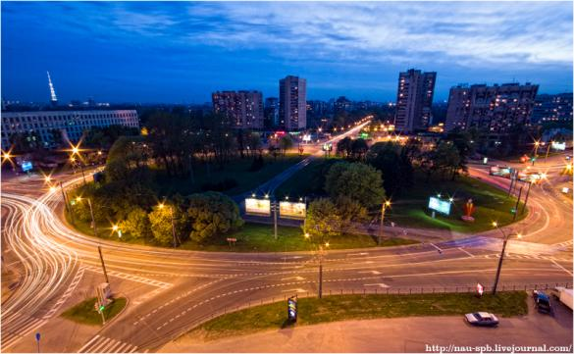
Достопримечательности Калининского района
города Санкт-Петербурга.
Подготовила воспитатель
высшей категории
Мочалова О.П

Slide 2
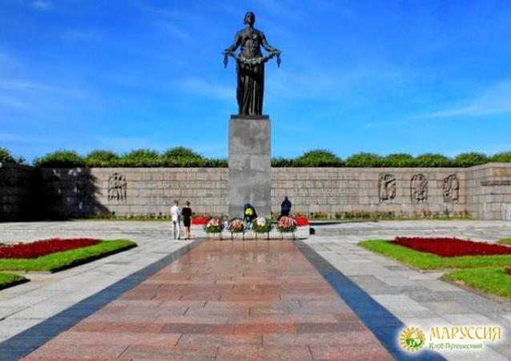
Мемориальный комплекс «Пискаревское кладбище»
Мемориальный комплекс «Пискаревское кладбище» – это памятник всем ленинградцам и защитникам города, которые пали в боях Великой Отечественной войны. Мемориал был построен по проекту Е.А. Левинсона и А.В. Васильева на месте массовых захоронений в 1945-1960 годах. Возле монумента «Родина-Мать» каждый год в памятные даты проходят торжественные церемонии возложения цветов и венков.

Slide 3
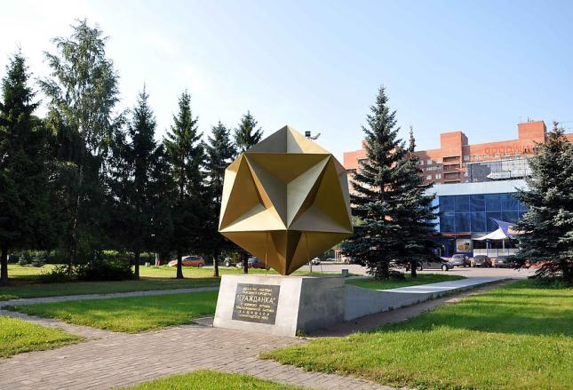
Памятник аэродрому «Гражданка»
Памятник аэродрому «Гражданка» – это геометрическая фигура, выполненная так, что на всех ее сторонах видны звезды. Постамент представляет собой бетонную конструкцию с гранитными вставками. Авторами монумента являются художники О.Ф. Лыч, О.Н. Харламов и архитектор А.В. Кожевников. Место для памятника выбрано не случайно: здесь во время Великой Отечественной войны находилась взлетно-посадочная полоса блокадного аэродрома, с которого летчики защищали небо над Ленинградом.

Slide 4
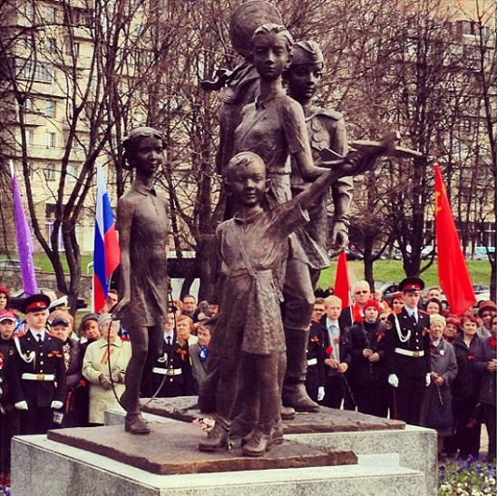
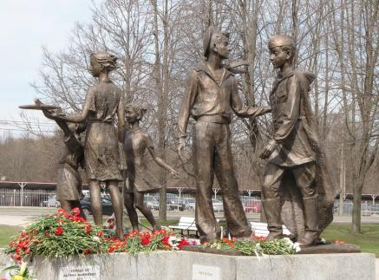
6 мая 2013 года недалеко от Пискаревского кладбища, на пересечении проспекта Непокоренных, дом 74 и
Меньшиковского проспекта, состоялась торжественное открытие и освящение памятника «Дети войны».
Памятник «Дети войны» состоит из скульптур пяти детей, которые спешат на улицу праздновать День Победы. Самая маленькая девочка держится за руку старшей сестры, а рядом - ребята в военной форме . В основание заложили 2 капсулы с обращением к будущим поколениям. Автор памятника - скульптор и архитектор Владимир Шплет.

Slide 5
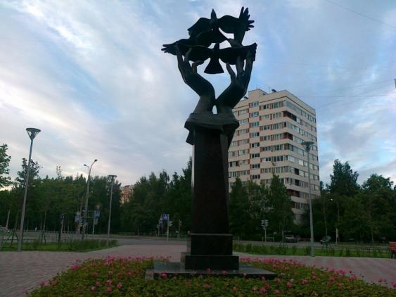
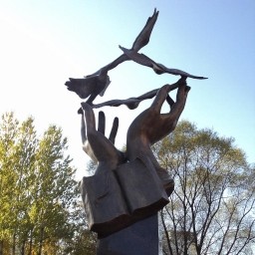
Памятник Учителю – монумент в Санкт-Петербурге, установленный на пересечении улиц Ушинского и Учительской в Калининском районе. Его открытие состоялось непосредственно в День учителя – 5 октября 2010 года.
Памятник изготовил скульптор Андрей Гуляев. На постаменте, выполненном из гранита, высечена фраза К.Д. Ушинского, талантливого русского педагога: «Дело учителя – скромное по наружности – одно из величайших дел в истории».
Памятник Учителю представляет собой монументальную каменную стелу с открытой книгой, стремительно направленными ввысь женскими руками и несколькими голубями, взимающимися вверх к небу. Бронзовые ладони с удивительной нежностью дают направление полету молодых птиц.
По замыслу скульптора, руки – символ учителей, чьи наставнические подвиги, бесконечное терпение и безграничная забота о школьниках приравниваются к труду матерей.

Slide 6
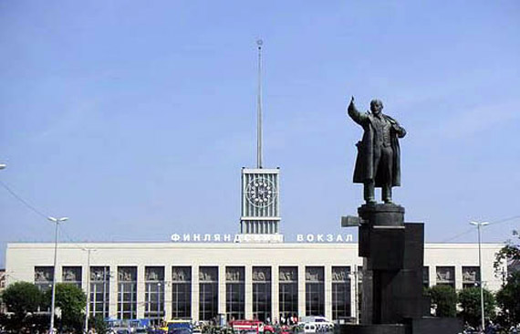
Памятник В.И. Ленину у Финляндского вокзала является одним из первых произведений монументальной скульптуры советского периода. Монумент отражает один из моментов революционной истории. Создатели монумента - скульптор С.А. Евсеев и архитекторы В.А. Щуко и В.Г. Гельфрейх.

Slide 7
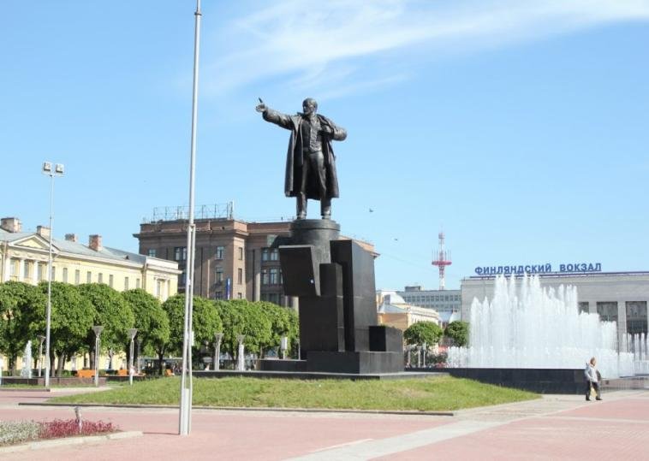
В 2005 году на площади В.И. Ленина состоялось открытие фонтанного комплекса, из 20-ти чаш которого устремляются вверх 600 струй воды. На открытии присутствовали губернатор Санкт-Петербурга В.И. Матвиенко и Президент России В.В. Путин, бросивший в фонтан монетку на счастье. Теперь это одно из любимых мест петербуржцев, сюда приходят выпускники школ, молодожены и многочисленные гости Северной столицы.

Slide 8
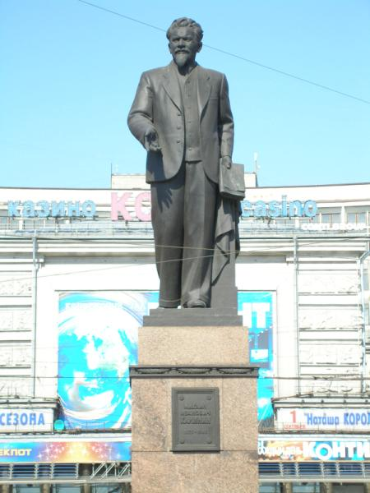
Памятник Калинину М.И
Открыт 20 ноября 1955 г. Скульптор Манизер М.Г. Архитекторы Барутчев А.К. Рубанчик Я.О. Материалы: бронза - скульптура, текстовая доска; гранит красный, полированный - постамент.

Slide 9
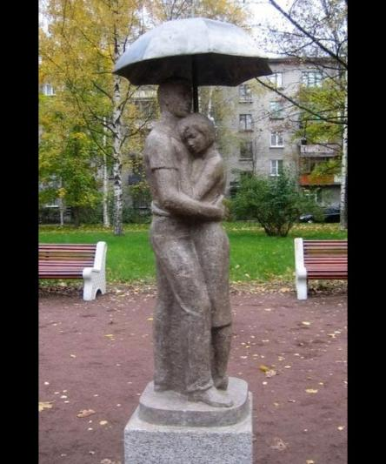
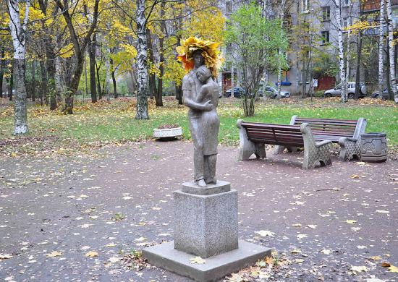
Еще один образец современной скульптуры – более новый – находится на улице Бутлерова. Это памятник влюбленным, или памятник Карлу и Эмилии.

Slide 10
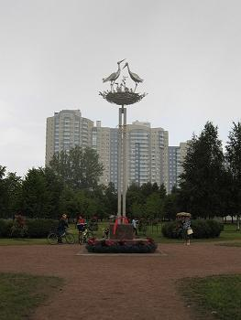
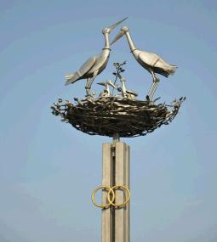
Памятник семье, или Аистам. Эта 8-ми метровая стела на улице Верности была открыта в преддверии Дня семьи, любви и верности, который в России впервые отметили 8 июля 2008 года. Авторы - заслуженный деятель искусств России, лауреат Государственной премии Виктор Новиков и лауреат премии Ленинского Комсомола Андрей Поляков. Скульпторы взяли за основу самый известный символ семейного очага – гнездо аистов. Согласно русским народным поверьям, аист - птица, приносящая счастье. Он покровительствует рождению детей. Аисты используют одно и тоже гнездо на протяжении нескольких лет. Интересен тот факт, что чем старше гнездо, тем большим оказывается его диаметр. Кроме того, вес отдельных гнезд достигает нескольких центнеров.

Slide 11
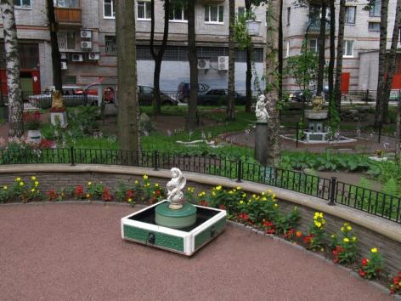
. Двор дома 31 по Гражданскому проспекту стал настоящей гордостью местных жителей. Создатель Академического дворика – профессор Петр Петрович Люленов. За пять лет профессор-энтузиаст своими силами и средствами разбил перед домом настоящий сад с цветами, фонтанами, мостиками и скульптурами.. Несмотря на относительную юность этого объекта садово-паркового искусства, здесь уже есть свои легенды: говорят, если потереть лапу Сфинкса, то сбудется любое желание.

